Slide 1
Кредитный скоринг на данных карточных транзакций
Едалов Андрей, Иванов Алексей

Slide 2
Что такое кредитный скоринг
Кредитный скоринг — это оценка вероятности дефолта клиента на основе его данных и поведения с использованием статистических и ML-моделей
Результат скоринга — число (score или PD), по которому банк: одобряет или отклоняет заявку / определяет лимит и ставку

Slide 3
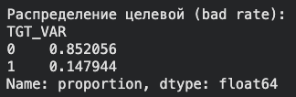
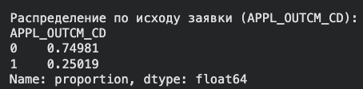
Целевая переменная (Target)
TGT_VAR
1 — дефолт (клиент не выполнил обязательства)
0 — не дефолт
Особенность данных
Целевая переменная наблюдается только для одобренных заявок
Для отклонённых заявок реальный исход неизвестен

Slide 4
Selection Bias в данных
Selection bias — систематическое смещение выборки, возникающее из-за того, что дефолт наблюдается только для части клиентов.
В данном проекте:
дефолт полноценно наблюдается только для approved
rejected клиенты имеют неизвестное поведение
Следствие:
модель, обученная только на approved, не репрезентативна для всей популяции заявителей

Slide 5
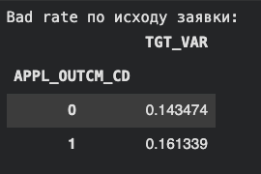
Связь Target и исхода заявки
Bad rate по исходу заявки:
Rejected (APPL_OUTCM_CD = 0) ≈ 14.3%
Approved (APPL_OUTCM_CD = 1) ≈ 16.1%
Ключевое наблюдение:
Одобренные заявки в среднем дефолтят чаще, чем отклонённые

Slide 6
Анализ логичности признаков
Проведен анализ распределений ключевых числовых признаков и их связи с дефолтом:
ANNUAL_INCOME_AMT
EMP_YR_CNT
ACC_31_60DLQ_LST_3M_CNT
APPL_SCR_NO
APPL_PA_HHD_INC_AMT
Результаты:
Доход - логичная, но немонотонная связь
Стаж - слабая связь
Серьезные просрочки - рост риска
Скорбалл — неожиданно слабый предиктор

Slide 7
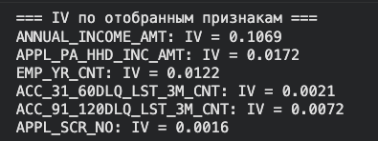
WOE и Information Value
Для признаков рассчитаны:
WOE (Weight of Evidence) — логарифм отношения good/bad
IV (Information Value) — мера предсказательной силы признака
Результат IV-отбора:
оставлены признаки с ненулевой информационной ценностью
исключены шумовые и нелогичные признаки

Slide 8
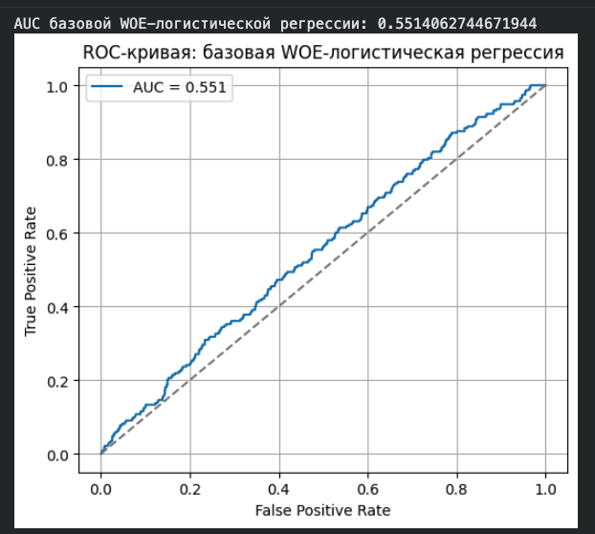
Базовая модель и Reject Inference
Базовая модель:
логистическая регрессия с WOE-признаками
Результаты:
AUC (approved-only) ≈ 0.53
AUC (reject inference, hard labels) ≈ 0.54
Reject inference улучшает качество, но эффект умеренный.

Slide 9

Альтернативные модели
В качестве альтернативного подхода была обучена модель Gradient Boosting на исходных числовых признаках без WOE-преобразования.
Качество модели по метрике AUC составило 0.587, что выше, чем у логистической регрессии как без учёта reject inference (AUC ≈ 0.53),так и с применением reject inference (AUC ≈ 0.54).
В качестве второго альтернативного подхода была обучена модель Decision Tree с ограниченной глубиной и балансировкой классов.
Полученное качество по метрике AUC составило 0.604, что является наилучшим результатом среди всех рассмотренных моделей и превышает качество как логистической регрессии, так и Gradient Boosting.

Slide 10
Выводы
В данных присутствует сильный selection bias: большинство заявок отклонено, дефолт наблюдается не для всей популяции.
Базовая WOE-логистическая регрессия обеспечивает интерпретируемый, но слабый baseline (AUC ≈ 0.53).
Применение reject inference частично снижает эффект selection bias и улучшает качество модели.
Нелинейные модели (Gradient Boosting и Decision Tree) демонстрируют более высокое качество (AUC до ≈ 0.60).
Ключевым фактором кредитного риска во всех моделях является доход клиента.
Выбор модели на практике представляет собой компромисс между качеством прогноза и интерпретируемостью.

